Slide 1
Словарь по стилю денди в романе А.С.Пушкина «Евгений Онегин»
Проектно-исследовательская работа
Ученицы 9 класса Б Ширяевой Екатерины
ГБОУ СОШ № 1234 (немецкое отделение)
Руководитель проекта Харламова И.Н.
Москва - 2014

Slide 2
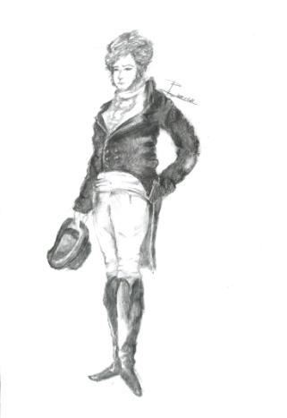
Цель работы
Составить иллюстрированный словарь по стилю Денди

Slide 3
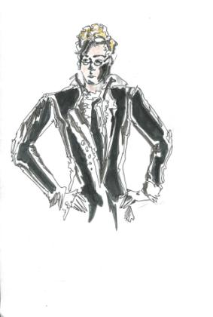
Для того чтобы достигнуть данной цели, я поставила перед собой несколько задач:
Выделить слова, относящиеся к стилю денди.
Выяснить, работая со словарями, значения слов.
Составить словарь, разъясняющий значения слов и проиллюстрировать его своими рисунками.

Slide 4
Сущность Дендизма
﻿
ДЕНДИ́ЗМ -дэ, дендизма, мн. нет, муж. - образ жизни и поведения денди, стремление быть денди.
(Большой толковый словарь современного русского языка Д.Н. Ушакова)
ДЕНДИЗМ -м. устар. Изысканность, щегольство.
(Новый словарь русского языка. Толково-словообразовательный.
Т.Ф. Ефремовой)
Сущность дендизма в большинстве источников описывается как “исчезновение метеора”, “электрический заряд”, “игра опала”, рождающаяся “из сочетания оттенков спектра”.

Slide 5
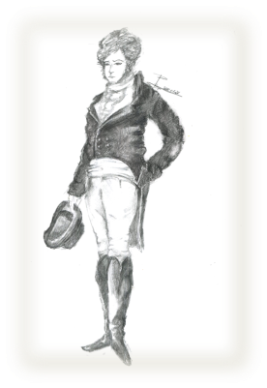
Принципы Дендизма
Как и любой стиль, «Денди» имеет несколько принципов, которым необходимо следовать.

Slide 6
I принцип Дендизма
«Заметная незаметность»
Костюм не должен привлекать внимание к владельцу, но обязан соответствовать самым строгим требованиям.

Slide 7
II принцип Дендизма
«Сила детали»
На минималистском фоне костюма должна присутствовать хотя бы одна знаковая деталь.

Slide 8
III принцип Дендизма
«Продуманная небрежность»
Денди должен уметь нарушать канон.

Slide 9
Значение костюма
Костюм является непосредственным средством самовыражения человека, подчеркивающим его статус и положение в обществе.
Каждый человек надевает тот костюм, который он считает наиболее удобным, комфортным для себя.
Одежда человека полностью соответствует характеру ее носителя, поэтому ее можно назвать "визитной карточкой" человека.

Slide 10
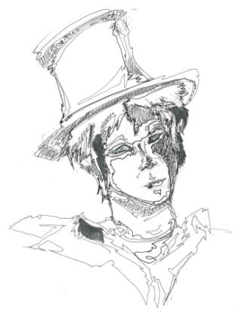
Покамест в утреннем уборе,
Надев широкий боливар,
Онегин едет на бульвар
И там гуляет на просторе,
Пока недремлющий брегет
Не прозвонит ему обед
I. Боливар
«Евгений Онегин» стих XV
Боливар (франц. bolivar, от имени Симона Боливара), широкополая мужская шляпа, бывшая в моде в ряде стран в 20-х гг. XIX в.
(Новый словарь русского языка. Толково-словообразовательный Т.Ф. Ефремовой)

Slide 11
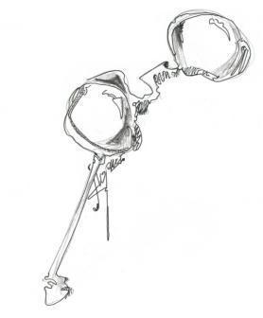
Всё хлопает. Онегин входит,
Идет меж кресел по ногам,
Двойной лорнет скосясь наводит
На ложи незнакомых дам;
Все ярусы окинул взором,
Всё видел: лицами, убором
Ужасно недоволен он…
II. Лорнет
«Евгений Онегин» стих XXI
Лорнет - разновидность очков: пара линз в оправе, зафиксированной на рукоятке.
(Большой толковый словарь современного русского языка Д.Н. Ушакова)

Slide 12
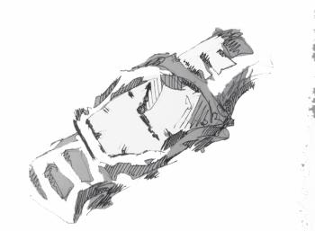
Онегин едет на бульвар
И там гуляет на просторе,
Пока недремлющий брегет
Не прозвонит ему обед.
III. Брегет
Брегет – старинные карманные часы с боем, отличавшиеся большой точностью и показывающие числа месяца.
(Большой толковый словарь современного русского языка Д.Н. Ушакова).
«Евгений Онегин» стих XV

Slide 13
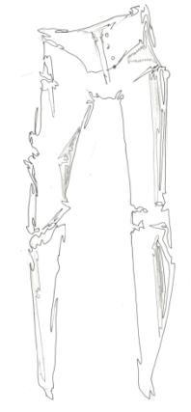
IV. Панталоны
В последнем вкусе туалетом
Заняв ваш любопытный взгляд,
Я мог бы пред ученым светом
Здесь описать его наряд;
Конечно б это было смело,
Описывать мое же дело:
Но панталоны, фрак, жилет,
Всех этих слов на русском нет…
«Евгений Онегин» стих XXVI
ПАНТАЛОНЫ итал. - штаны, брюки, исподники; панталоны неширокие, теснее брюк.
(Толковый словообразовательный словарь живого великорусского языка В.И.Даля)

Slide 14
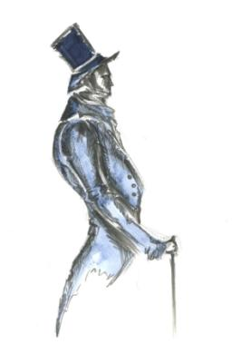
V. Фрак
ФРАК м. франц. короткая мужская одежа, куртка с хвостами, полами.
(Толковый словообразовательный словарь живого великорусского языка В.И.Даля)
Название происходит от старофранцузского «фрок» - «ряса».

Slide 15
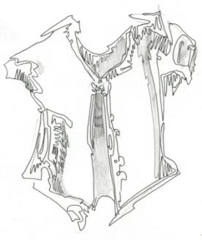
Здесь кажут франты записные
Свое нахальство, свой жилет
И невнимательный лорнет.
VI. Жилет
«Евгений Онегин» стих LI
ЖИЛЕ́Т франц. жилетик, жилетец, жиле́тка камзол, безрукавая короткая поддевка до поясницы.
(Толковый словообразовательный словарь живого великорусского языка
В.И.Даля)

Slide 16
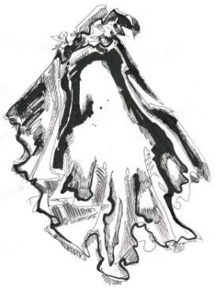
Что ж он? Ужели подражанье,
Ничтожный призрак, иль еще
Москвич в Гарольдовом плаще,
Чужих причуд истолкованье,
Слов модных полный лексикон?..
Уж не пародия ли он?
VII. ПЛАЩ
«Евгений Онегин» стих XXIV
Плащ – верхняя широкая одежда без рукавов, надеваемая внакидку. Дождевой плащ (непромокаемый). Плащ с капюшоном.
(Большой толковый словарь современного русского языка Д.Н. Ушакова).

Slide 17
Поведенческие каноны обладателя
костюма «Dandy»

Slide 18
I. Канон
Нельзя привлекать к себе излишнее внимание, недаром главным принципом стиля «Dandy» является «заметная незаметность», костюм должен привлекать внимание своей изысканностью, но не его носитель.

Slide 19
II. Канон
Человек должен полностью контролировать свои эмоции, любая несдержанность, грубость или просто хамство может сразу вычеркнуть его из списка благородных носителей стиля «Dandy».

Slide 20
III. Канон
Подразумевает определенный способ ухода за телом, предполагавший новый, более высокий уровень личной гигиены.

Slide 21
IV. Канон
Истинный «дендист» должен прекрасно владеть чувством юмора, доходящим до сарказма.

Slide 22
V. Канон
Гласит, что истинный дендист никогда не сторонится светского общества, стараясь быть в центре событий. Отшельничество считалось глупым и неприемлемым вариантом для времяпрепровождения

Slide 23
Источники и литература
Новый словарь русского языка. Толково-словообразовательный. Т.Ф. Ефремовой - М.: Издательство «Русский язык», 2000 г.
В.И. Даль. Толковый словообразовательный словарь живого великорусского языка. - М.: Издательство «Эксмо», 2010 г.
Д.Н. Ушаков. Большой толковый словарь современного русского языка. – М.: Издательство «Альта-Принт», 2005 г.
Жюль Барбе д`Оревильи. «О дендизме и Джордже Браммелле». - М.:Издательство «Независимая Газета», 2000 г.
А.С. Пушкин. «Евгений Онегин». –М.: Издательство «Правда»,1969 г.

